Slide 1
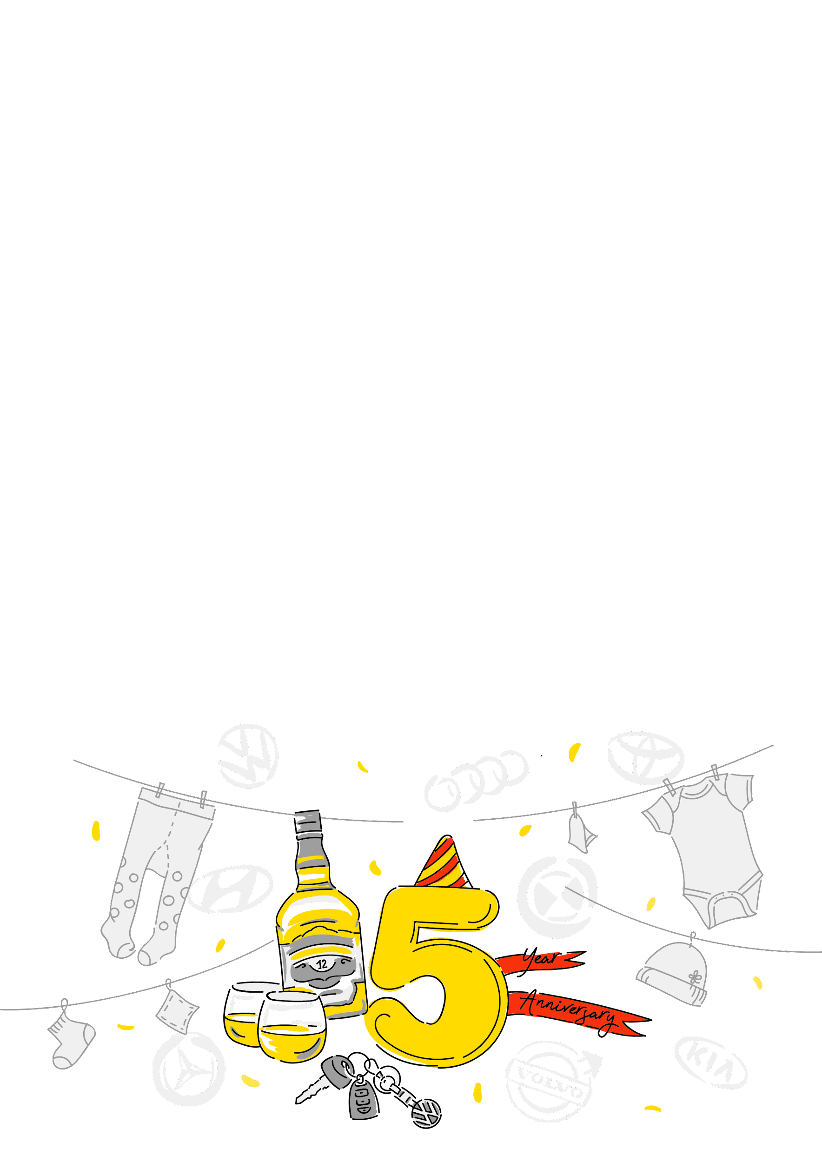



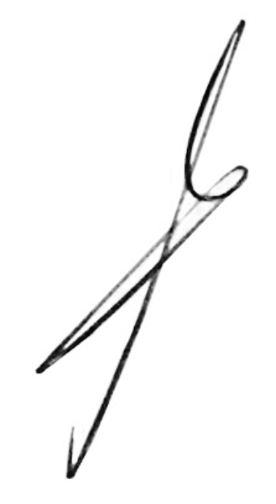
{name}!
Вот уже 5 лет нашей совместной работы в компании «Андерсен»!
Поздравляем! Ура!
Мы ценим проявленные тобой лидерские качества, активность и умение
работать в команде.
Пусть твоя жизнь будет красочной и насыщенной, пусть мечты осуществляются, и удача обязательно сопутствует любым твоим начинания! Поздравляем с этой датой и желаем работать с энтузиазмом и только с хорошим настроением, никогда не сдавать своих позиций и всегда уверенно идти к своим целям
Мы верим, что наше дальнейшее сотрудничество будет
плодотворным и мы вместе продолжим двигаться к новым успехам.
Спасибо тебе за то, что ты — часть команды Андерсен.
А.Хомич

